Slide 1




Slide 2





Το ξέρατε ότι το γράμμα Σ
είναι το μόνο γράμμα απ’ όλα της αλφαβήτας
που μπορεί να γραφτεί με 3 τρόπους;

Slide 3







Θέλετε να μάθετε και κάτι ακόμη;

Slide 4






Ας δούμε πώς γράφεται το καθένα!!!
2
1
1
2
1
3
4
Να θυμάστε:
Το τελικό ς αφήνει πάντα την ουρίτσα του να κρέμεται κάτω από την γραμμή

Slide 5

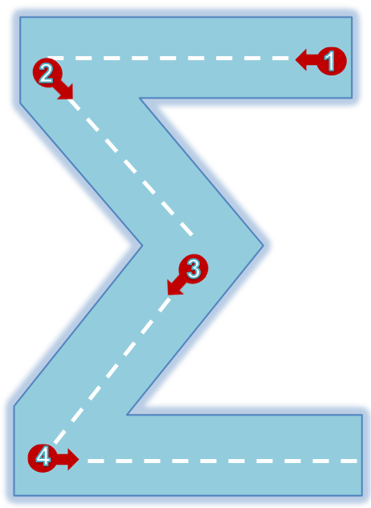
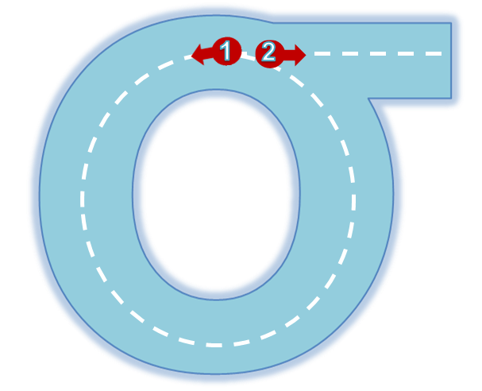
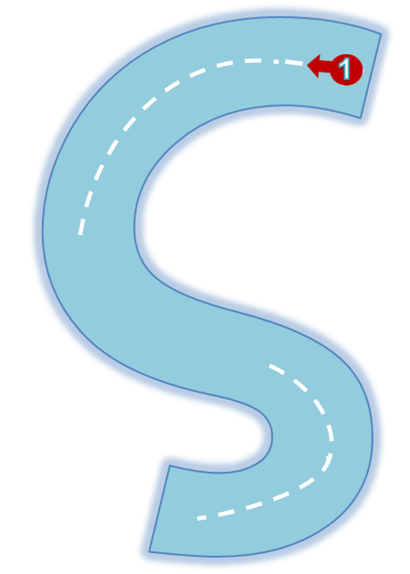
Τώρα, σχεδιάστε με το δαχτυλάκι σας τα Σ σ ς στον αέρα
Σχεδιάστε τα πάνω στην οθόνη, ακολουθώντας τα βελάκια
Γράψτε τα στο χαρτί σας όπως μπορείτε

Slide 6
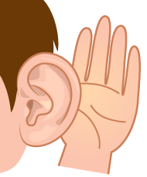
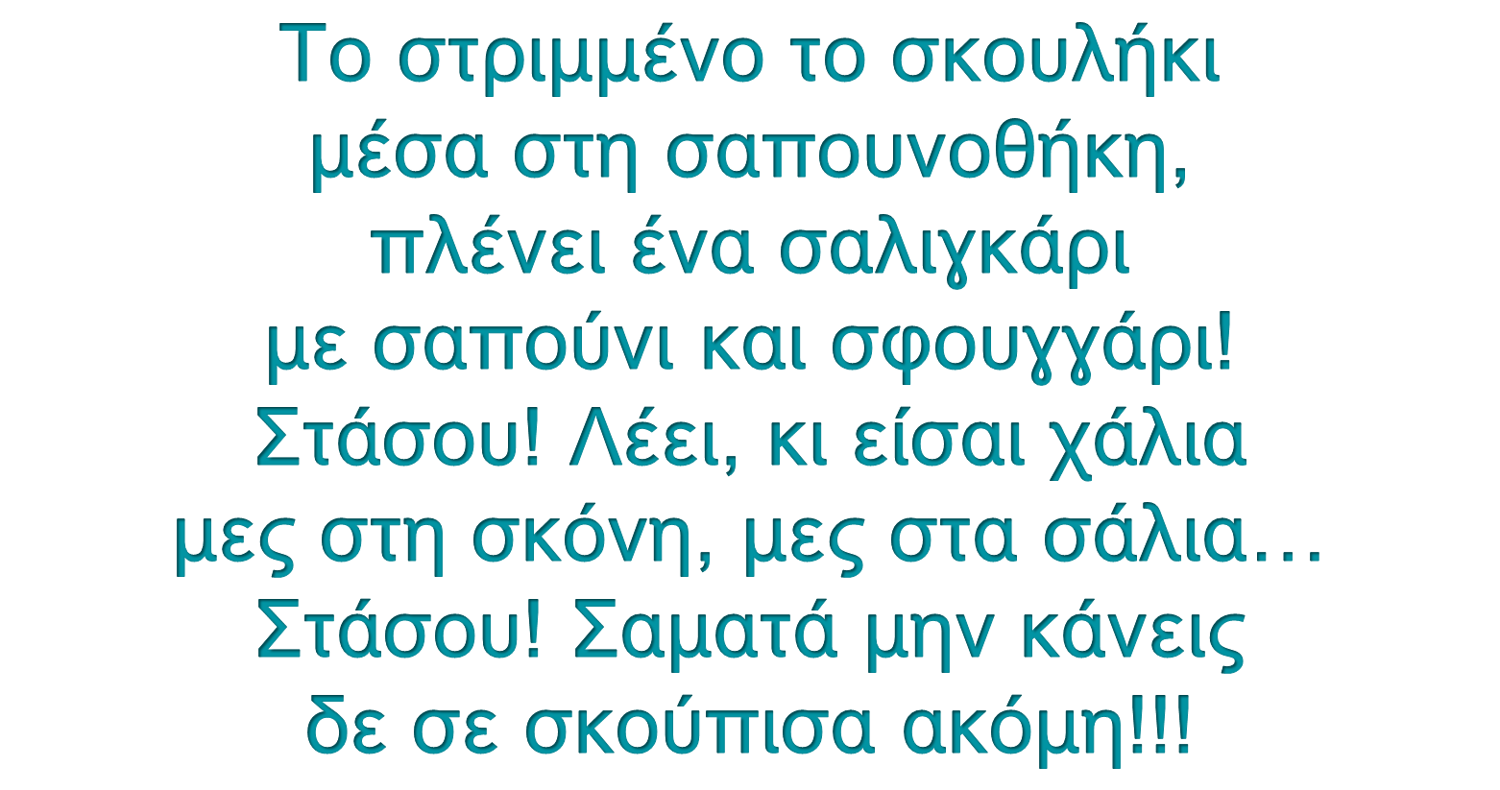

Θα σου διαβάσω ένα ποίημα. Άκουσε προσεκτικά και μέτρα
με τα δάχτυλά σου πόσες λεξούλες αρχίζουν με τη φωνούλα /σ/
Πόσες μέτρησες;

Slide 7



Κύκλωσε μόνο το γράμμα
ζ
ς
σ
δ
Σ
Σ
Α
Μ
ρ
ο
Λ
ς
σ

Slide 8


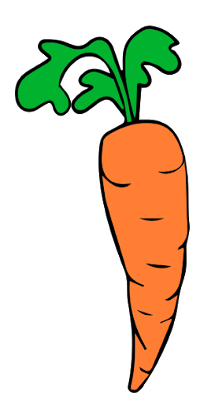



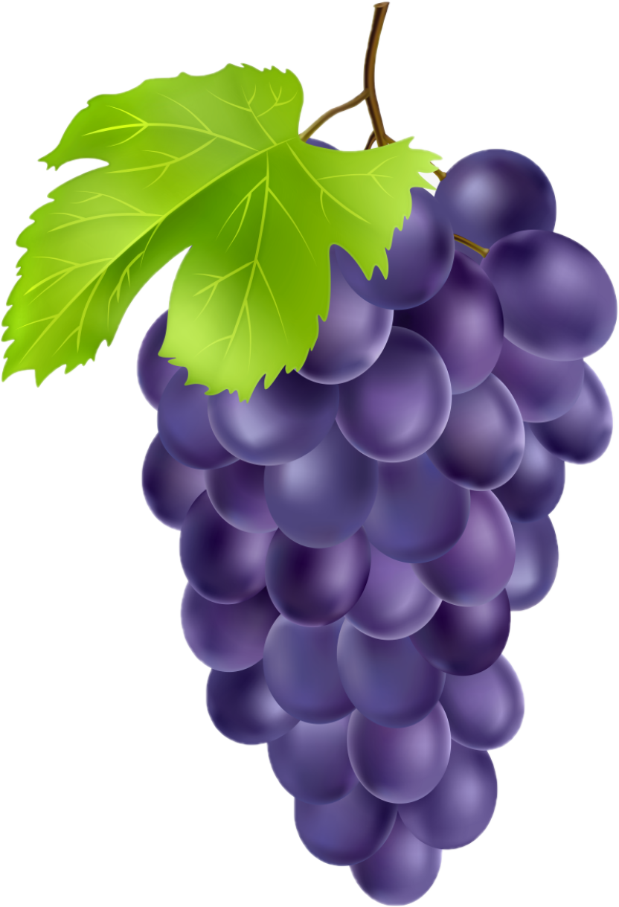


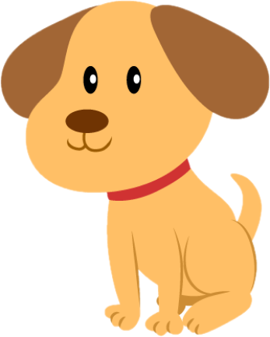
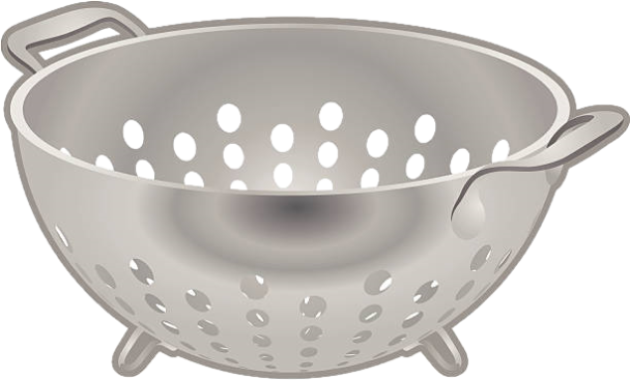
Κύκλωσε τις εικόνες που αρχίζουν με τη φωνούλα /σ/

Slide 9
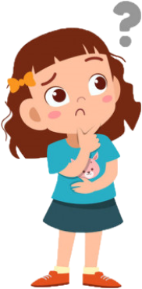
Μπορείτε τώρα να σκεφτείτε εσείς
λεξούλες που αρχίζουν με τη φωνούλα /σ/;

Slide 10

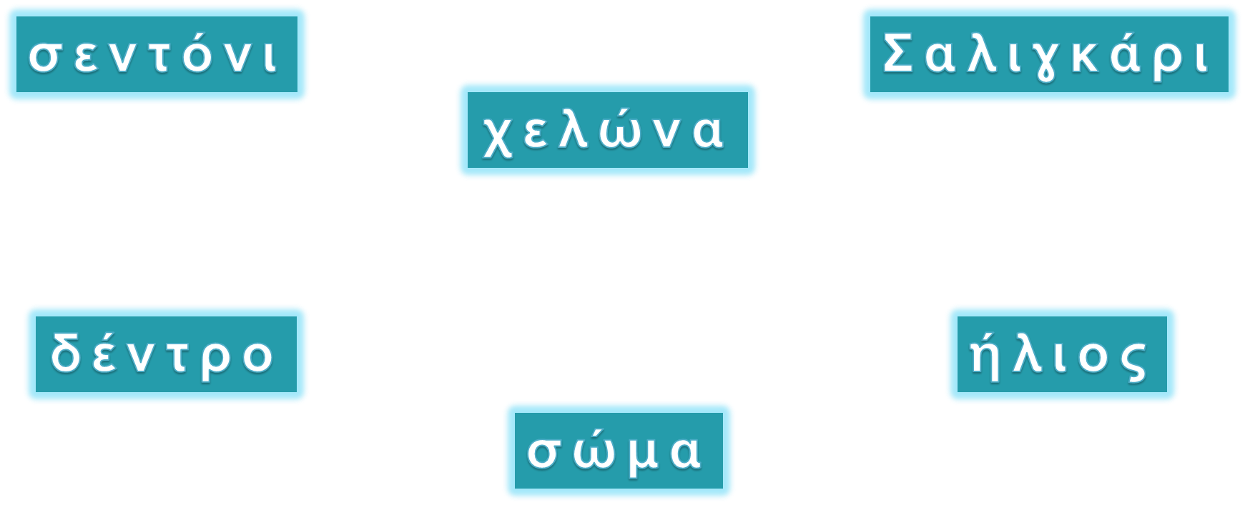
Μπορείτε να βρείτε τις λέξεις που αρχίζουν από Σ σ;

Slide 11
Μπορείτε να βρείτε τα Σ σ ς που είναι σε λάθος θέση και να βάλετε τα σωστά ;
μάΣκα
κεράςι
ςέλινο
ήλιοσ

Slide 12
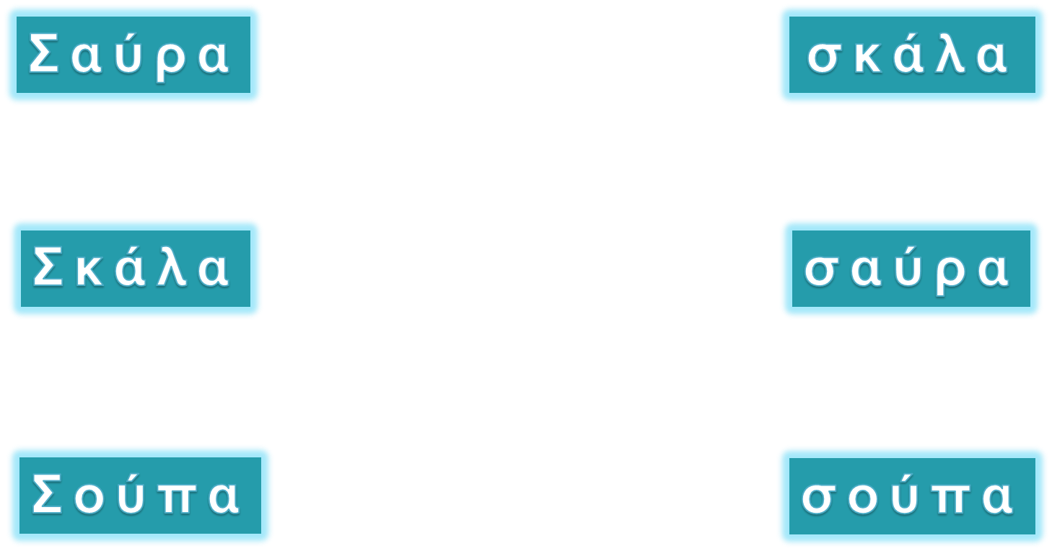
Ενώστε τις όμοιες λέξεις

Slide 13

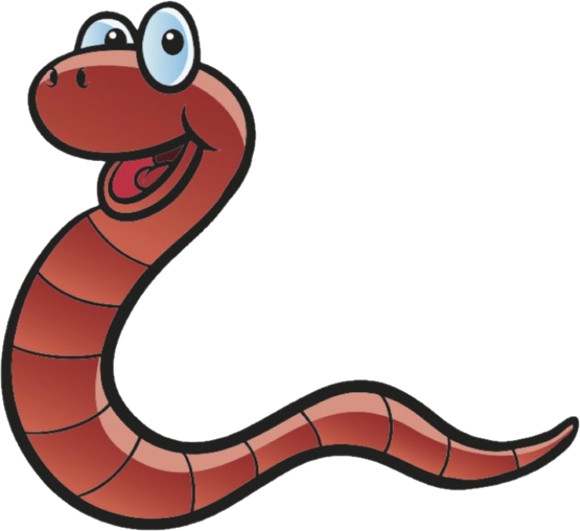


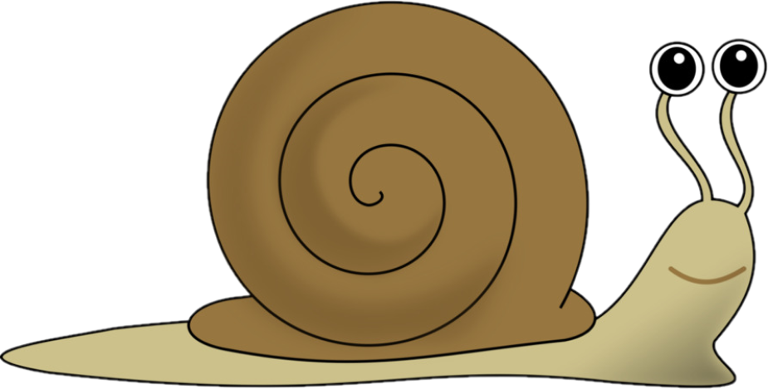


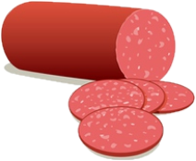




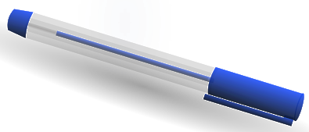


Μετρήστε με παλαμάκια πόσες συλλαβές έχει κάθε λέξη

Slide 14
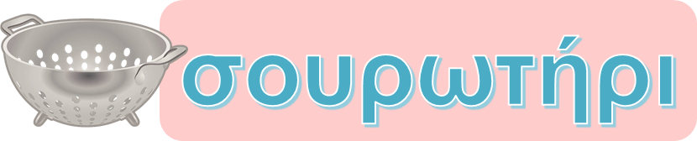


Ποια λέξη ακούγεται ίδια στο τέλος;

Slide 15


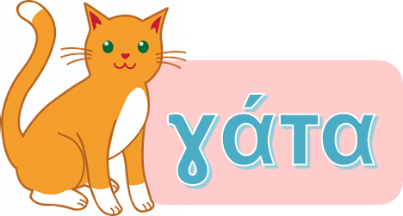
Ποια λέξη ακούγεται ίδια στο τέλος;

Slide 16
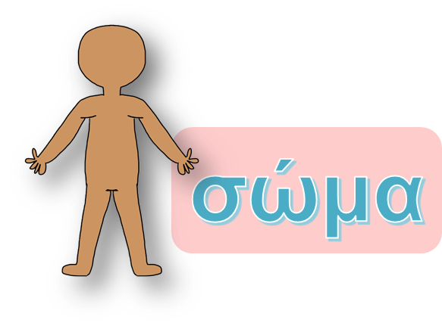


Ποια λέξη ακούγεται ίδια στο τέλος;

Slide 17
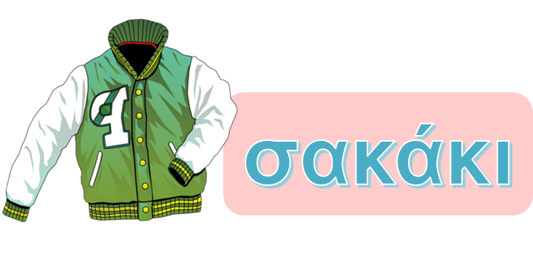


Ποια λέξη ακούγεται ίδια στο τέλος;

Slide 18
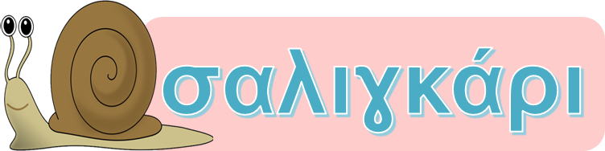


Ποια λέξη ακούγεται ίδια στην αρχή;

Slide 19



Ποια λέξη ακούγεται ίδια στην αρχή;

Slide 20

Μπράβο παιδιά!!!

